Slide 1
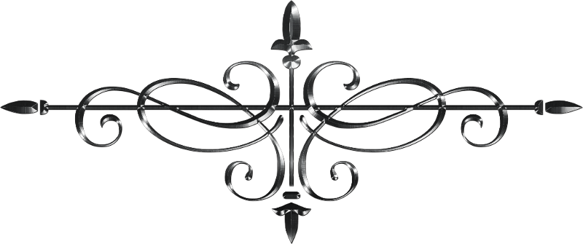
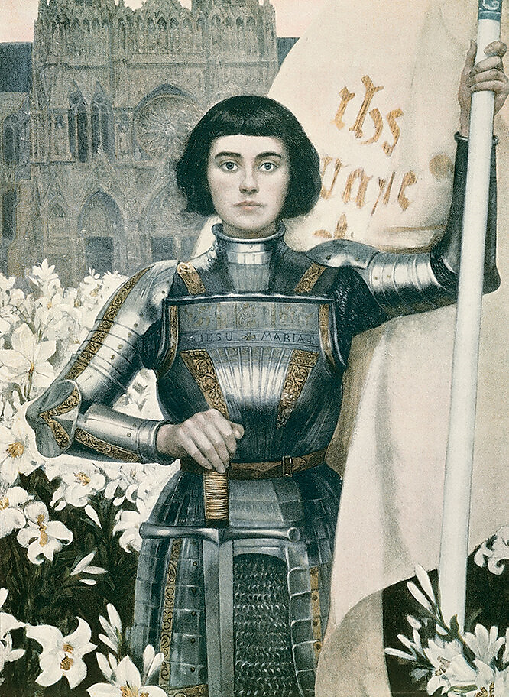
Жанна Д'Арк
Составитель:
Лизунова Светлана Анатольевна

Slide 2
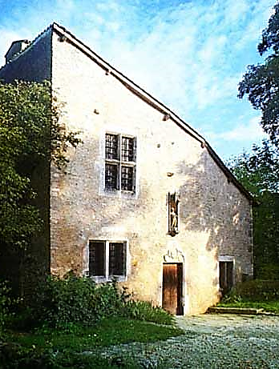
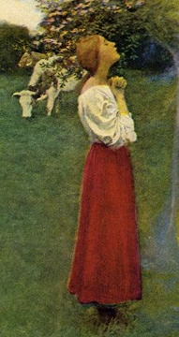
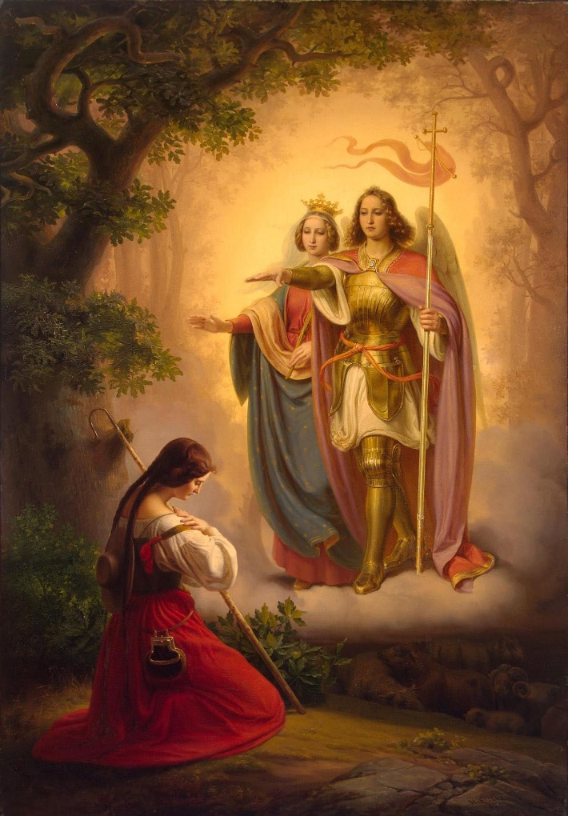
Детство Жанны
Она обладала острым умом, здравым смыслом и способностью убеждать людей.
С 13 лет у Жанны были видения, в которых святые говорили, что она спасет Францию.
Жанна Д'Арк родилась в 1412 году во французской деревне Домреми во время длительной войны Франции и Англии.

Slide 3

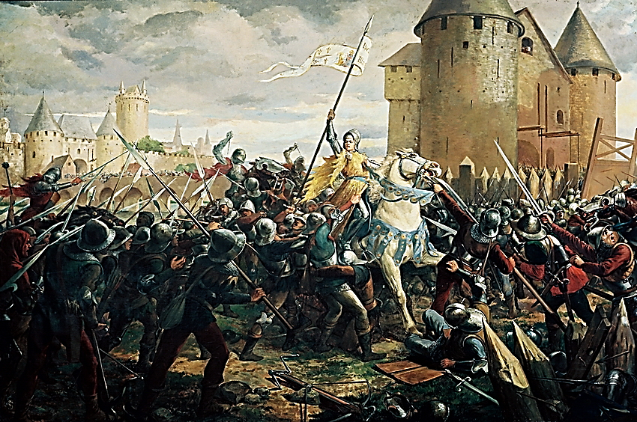
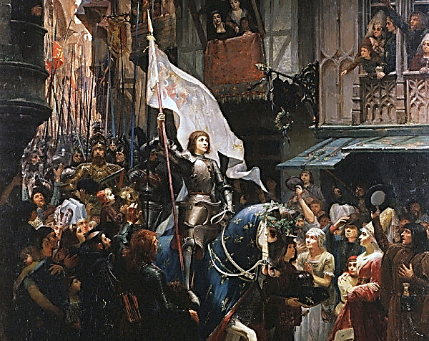
Орлеанская дева
А в мае 1429 года Жанна со своим войском за 9 дней освободила город Орлеан, который находился в осаде 200 дней. Именно за этот подвиг Жанну называли Орлеанской девой.
Так и случилось. Уже в 17 лет девушка, пройдя множество испытаний недоверчивого дофина, была во главе французского войска.

Slide 4
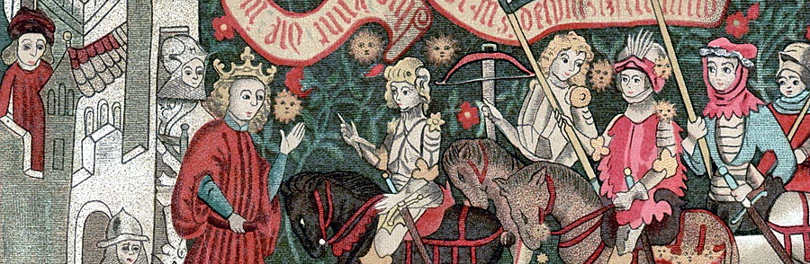
Военные походы
Уже в июне 1492 года Жанна, собрав армию из 12000 бойцов, отправилась в военный поход и освободила от англичан города Труа, Шалон, Реймс. Смогла убедить английского герцога Бургундского заключить перемирие с королем Карлом VII.

Slide 5
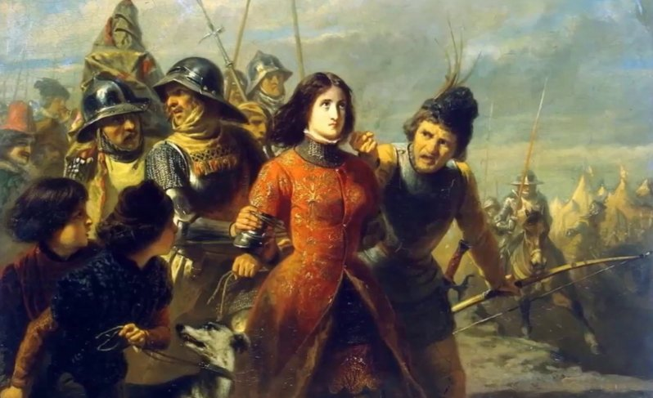
предательство
В народе росла слава Орлеанской девы.
Придворные завидовали ее славе. Король опасался такой славы простой крестьянской девушки. Вместе с архиепископом они решили избавиться от Жанны.
Когда после очередного, но неудачного сражения раненая Жанна попала в плен, король даже не предложил за нее выкупа.

Slide 6
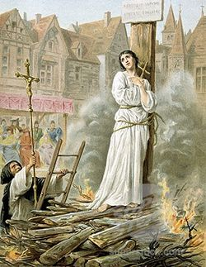
Казнь Жанны
Долгое время Жанна провела в заточении.
Церковь ее обвинила в несоблюдении церковных законов и колдовстве.
В 1431 году Жанна Д'Арк была сожжена на костре.

Slide 7
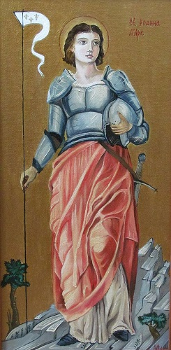
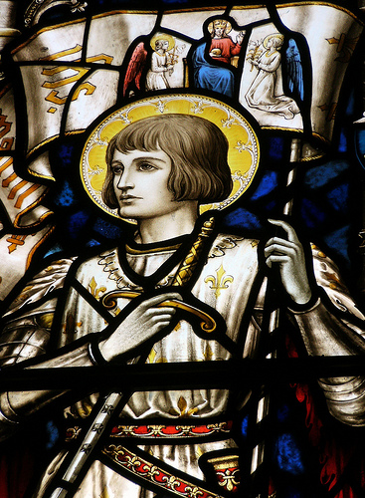
Святая Жанна
В начале 20 века Жанна Д'Арк была причислена к лику святых

Slide 8
Спасибо за внимание

